Slide 1
グローバリゼーションを
味方に・武器に
金野祥久 （機械工学科）
機械工学基礎演習Ⅰ 2018年7月6日
Notes:
5月に先輩の講演を2回聞いて，ノートテイキングと要約の訓練をしているはず．
今回の発表では，意図的にメモを取りにくくしてあります．写真ばかりで文字情報はあまり入れていません．
ノートテイキングと要約の上級編．
グローバル化社会，グローバリゼーション
「グローバリゼーション（英: globalization, globalisation）とは、社会的あるいは経済的な関連が、旧来の国家や地域などの境界を越えて、地球規模に拡大して様々な変化を引き起こす現象である^{[1][2]}。世界化、地球規模化、グローバル化などとも呼ばれる。」（Wikipedia）
良い面ばかりじゃない．悪い面もある．でも後戻りは難しい．

Slide 2
1
Notes:
若い人は，一般にお金がないけど時間がある．
いまの時代は，金野が若いころ（30年前）と比べて，お金がなくとも時間と知識があればいろんなことができる．
インターネットの普及とグローバリゼーションのおかげ．
うまく適応すると，昔だったらできなかったことができるし，いろんなことにチャレンジできる．
つまり，若い人にとってはグローバリゼーションはチャンス．

Slide 3
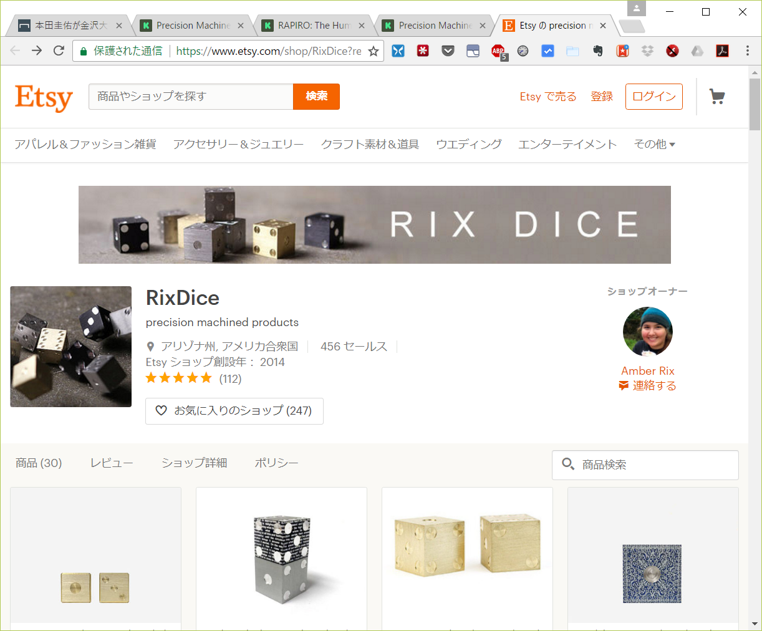
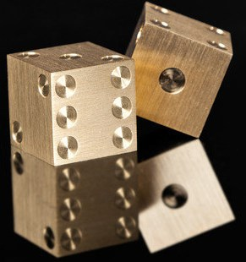

Slide 4
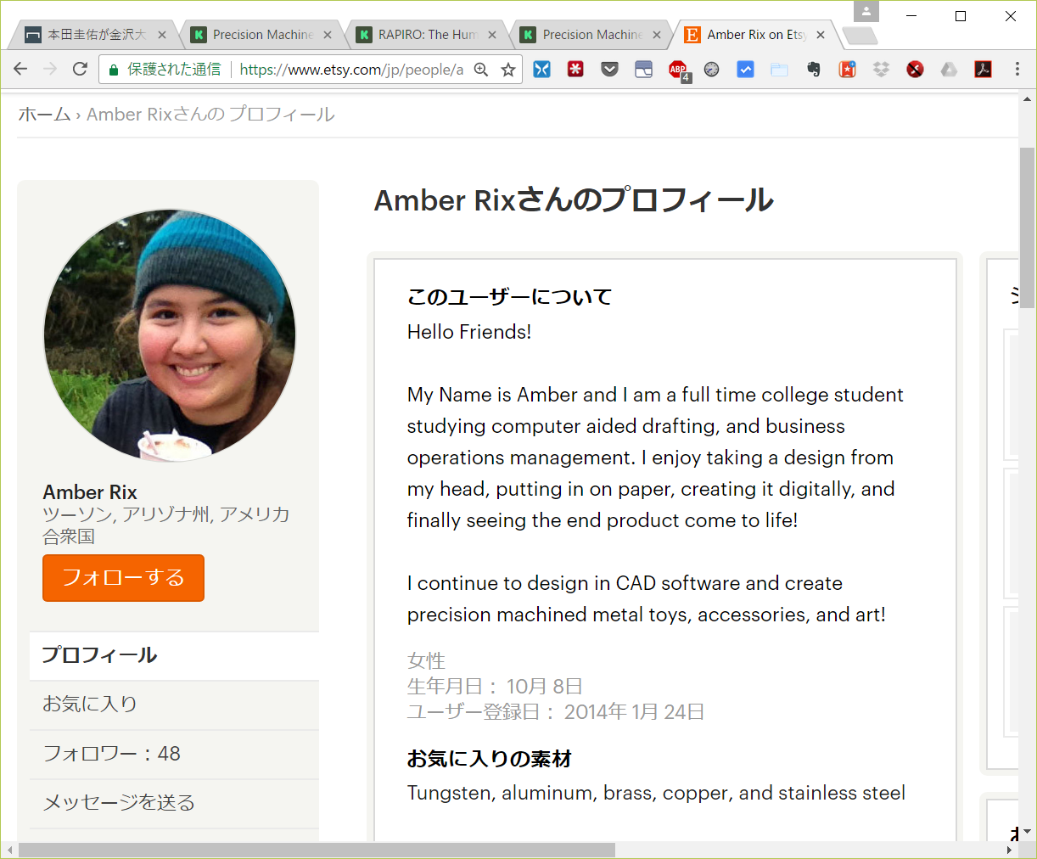
Notes:
Amber Rixちゃんは（当時は）学生だった．CAD（製図）と経営を勉強していた．
（細かくいうと，コミュニティカレッジの学生．コミュニティカレッジは日本で言ったら，短大と専門学校を混ぜたようなもの．）
学生がどうしてお店を立ち上げることができたのか? 資金をどうやって調達したか?

Slide 5
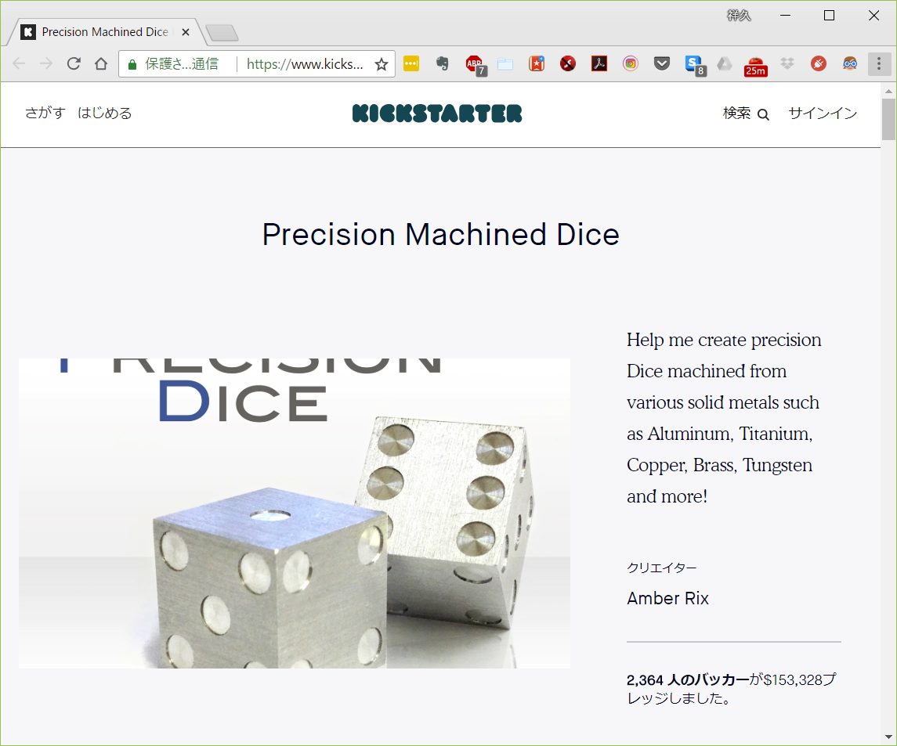
Notes:
KickStarterでスタートアップ資金を調達している．
（注意：お金の話は，あとで）
Kickstarterとは2009年に設立されたアメリカ合衆国の民間営利企業で、自社のウェブサイトにおいてクリエイティブなプロジェクトに向けてクラウドファンディングによる資金調達を行う手段を提供している^{[1]}。（Wikipedia）
クラウドファンディング（英語: Crowdfunding）とは、不特定多数の人が通常インターネット経由で他の人々や組織に財源の提供や協力などを行うことを指す、群衆（crowd）と資金調達（funding）を組み合わせた造語である^{[1][2]}。（Wikipedia）
見返りは，サイコロそのもの．店で買うよりも安く入手できた．

Slide 6
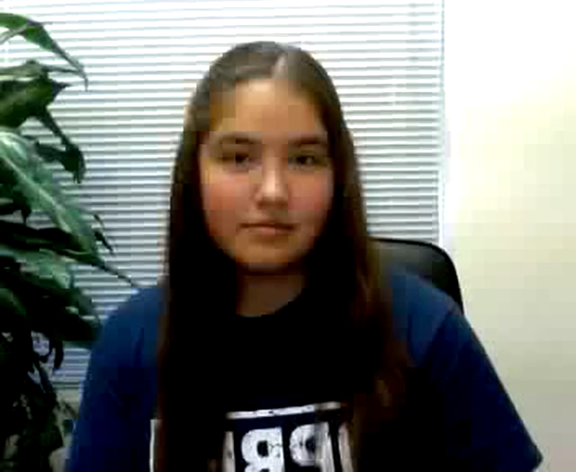
Notes:
KickStarterで資金を募っていたときの，紹介ビデオ．
穴の深さを精密に制御して，サイコロの1～6の目が均等に出るようにしている．
金属の種類：アルミ，ステンレス，真鍮，銅，チタン，タングステン

Slide 7

Notes:
（金属の種類：アルミ，ステンレス，真鍮，銅，チタン，タングステン）
集めた資金＝約1,500万円．

Slide 8
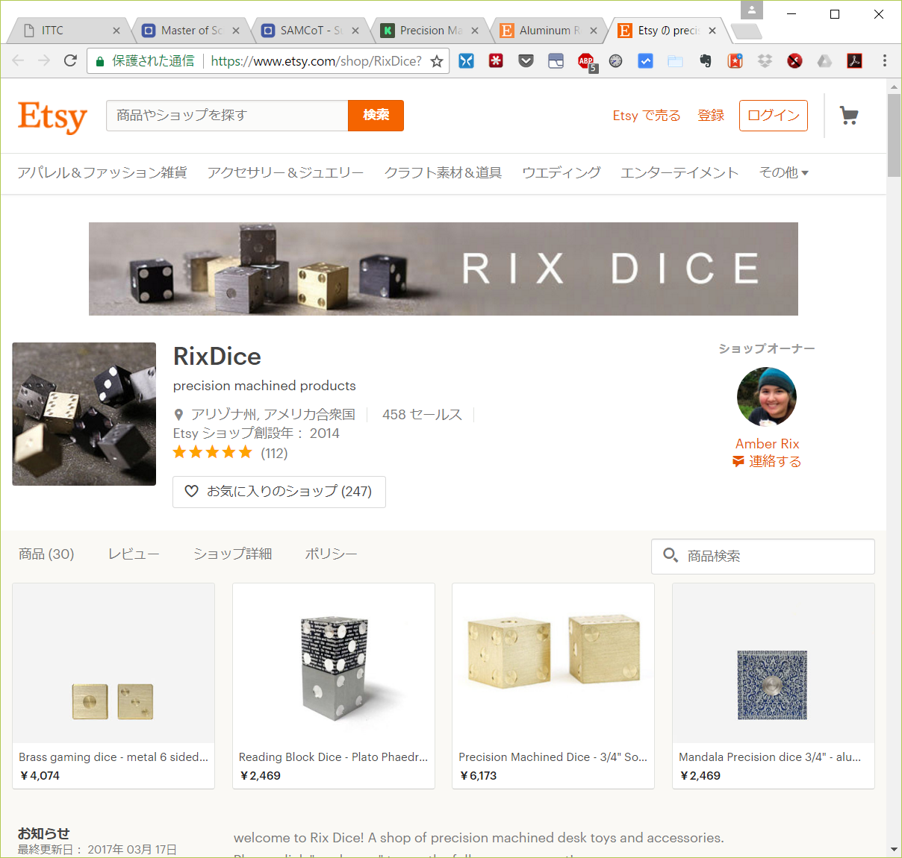
Notes:
Etsyはアメリカのネットショップ．日本で言ったら楽天みたいな会社．
日本語化されている．価格も日本円表示．
多言語化されている．→世界中からこのサイコロを買うことができる．
逆に，日本からも世界中に売れる．

Slide 9
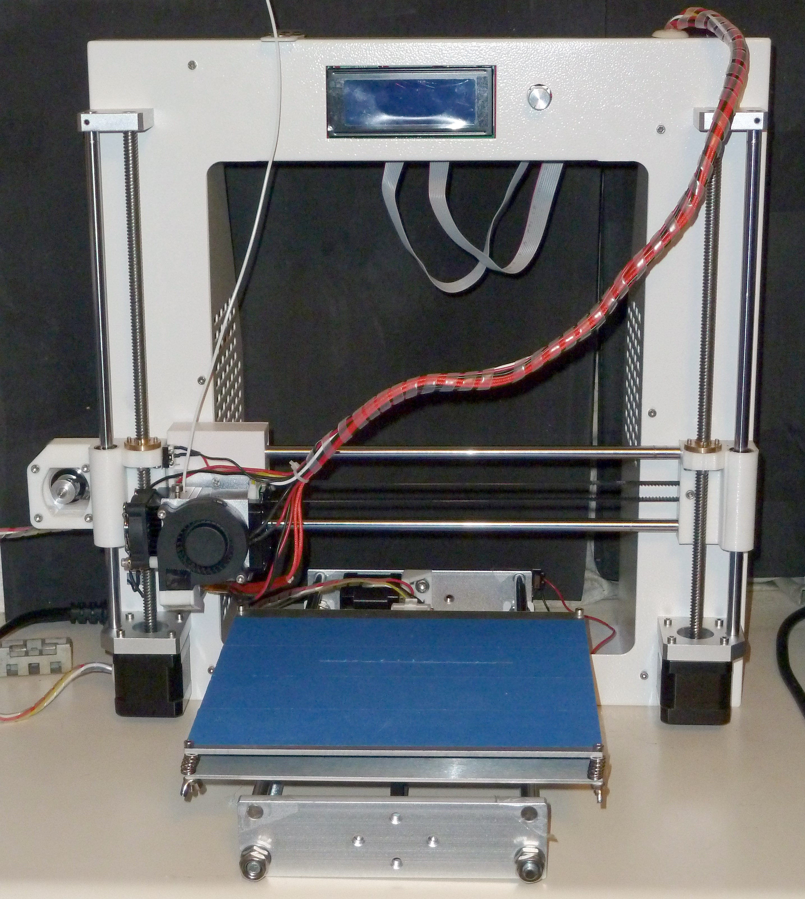
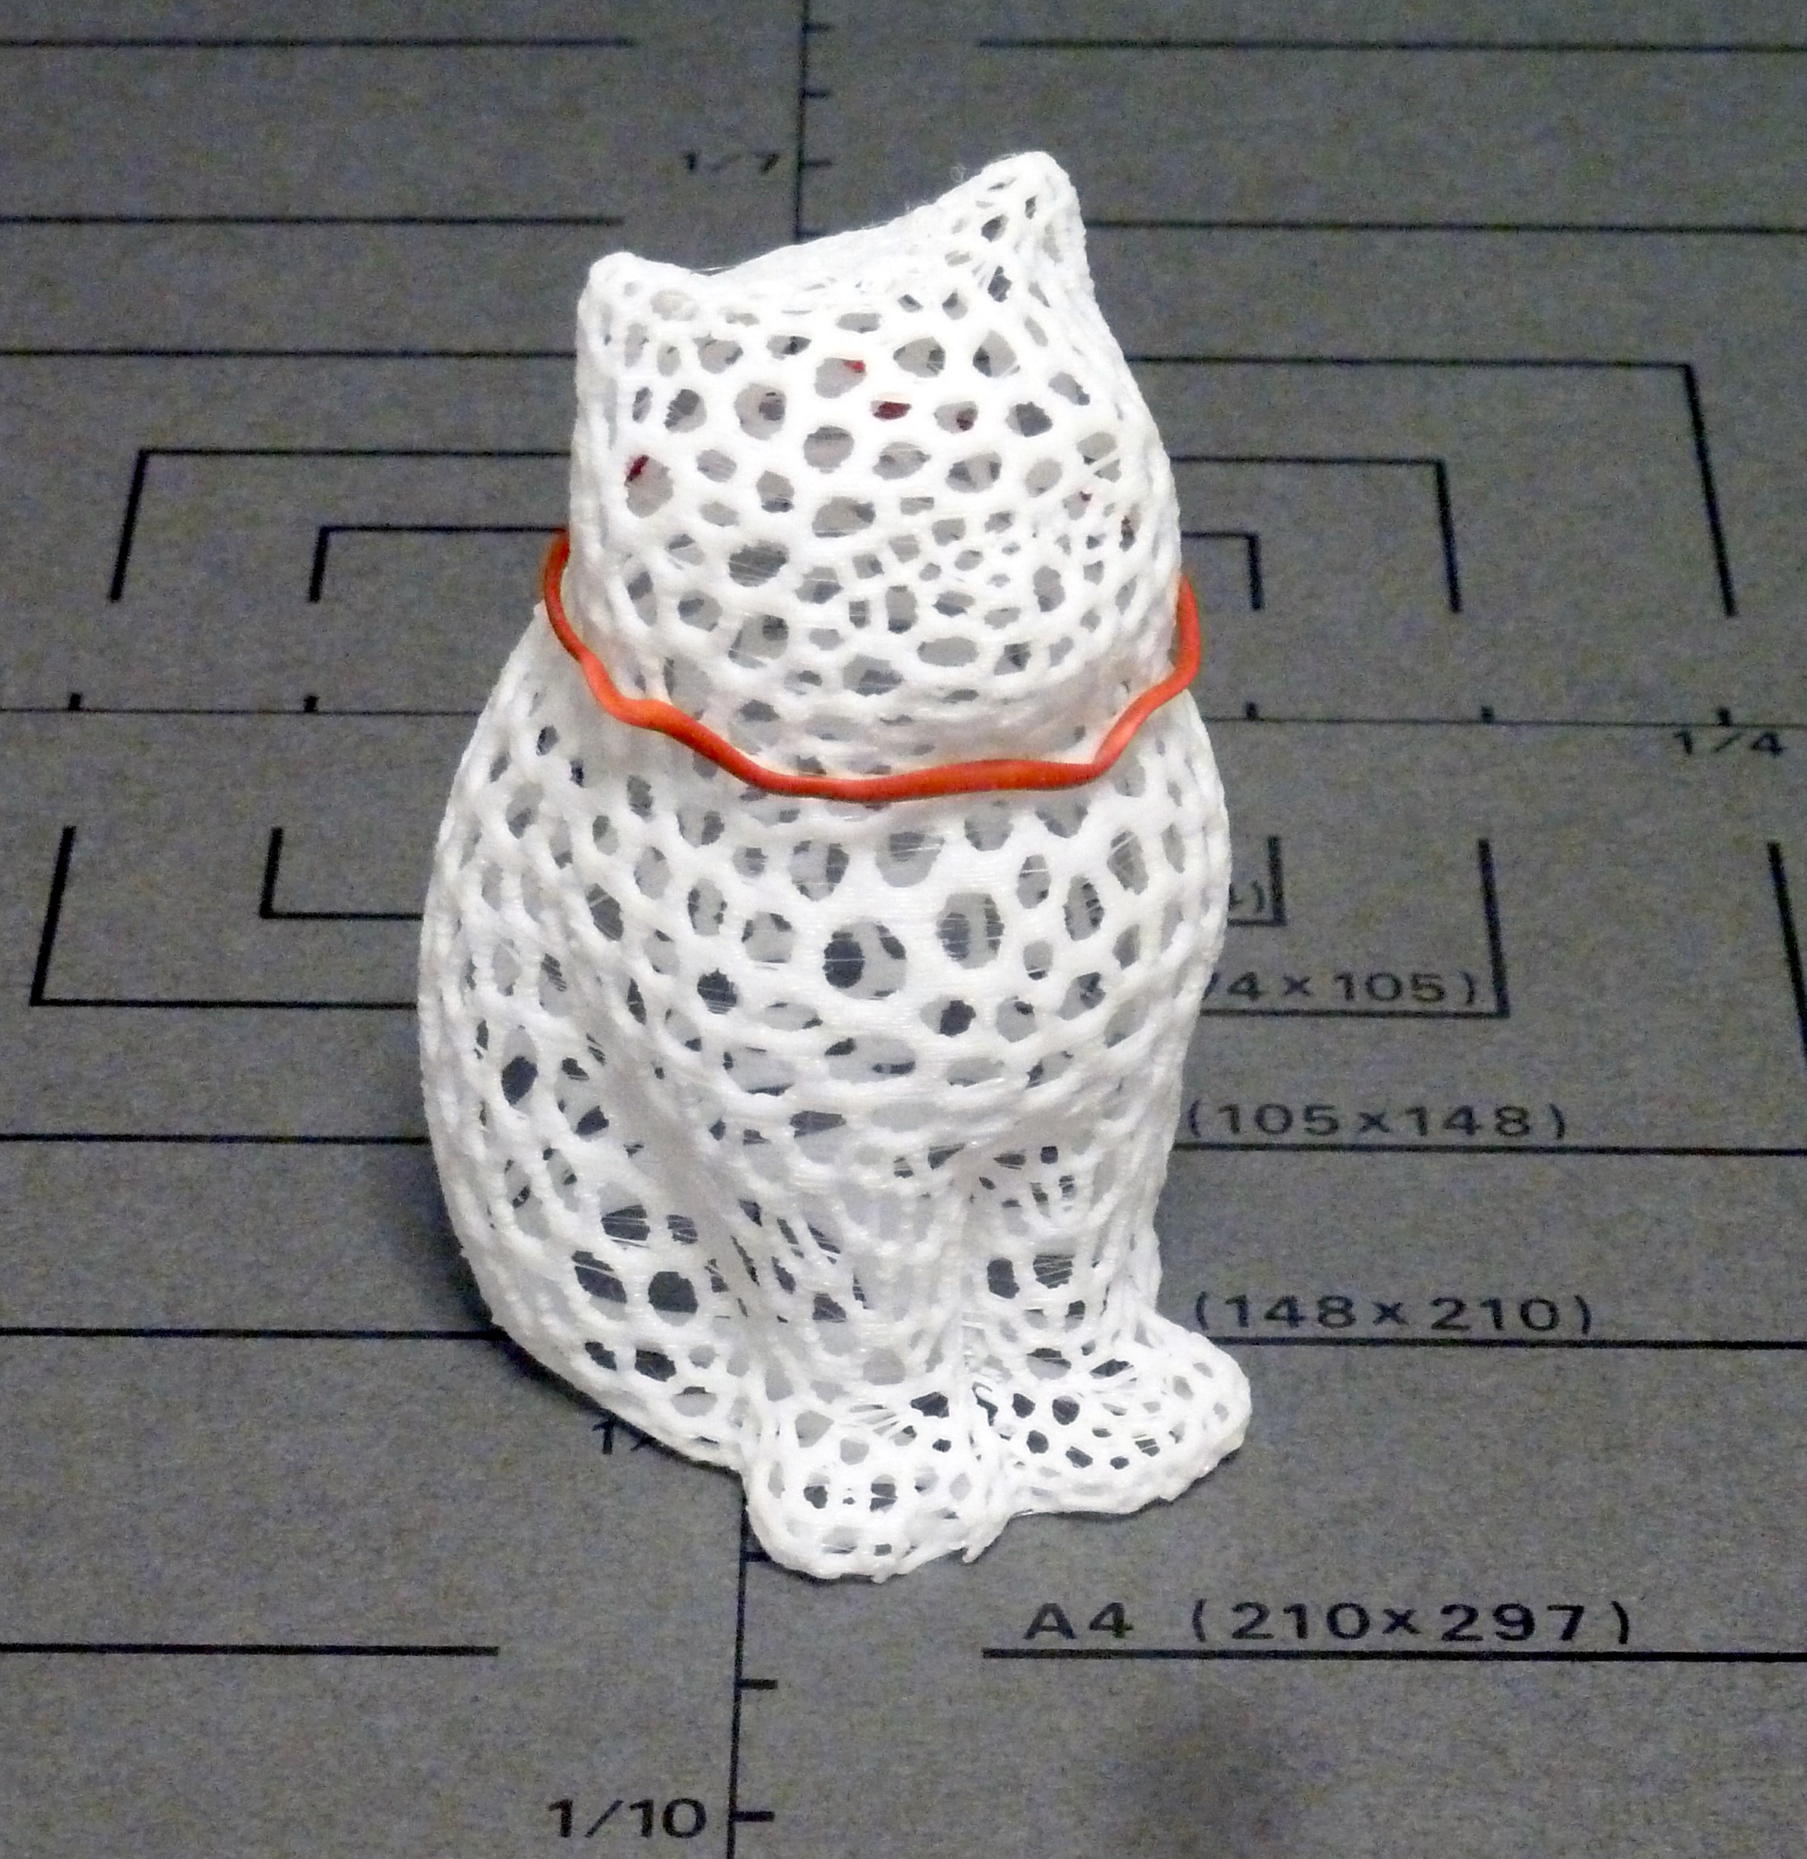

Slide 10
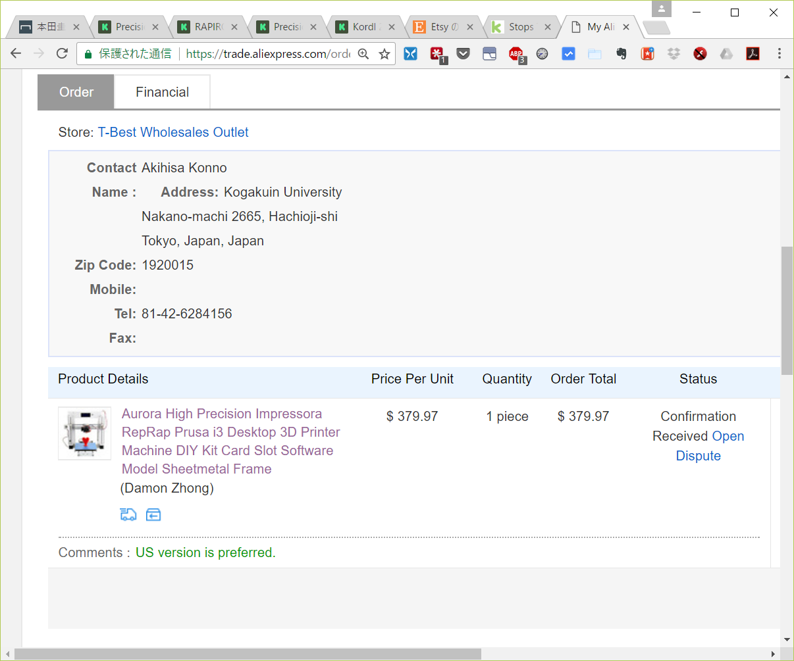
≒\40,000

Slide 11
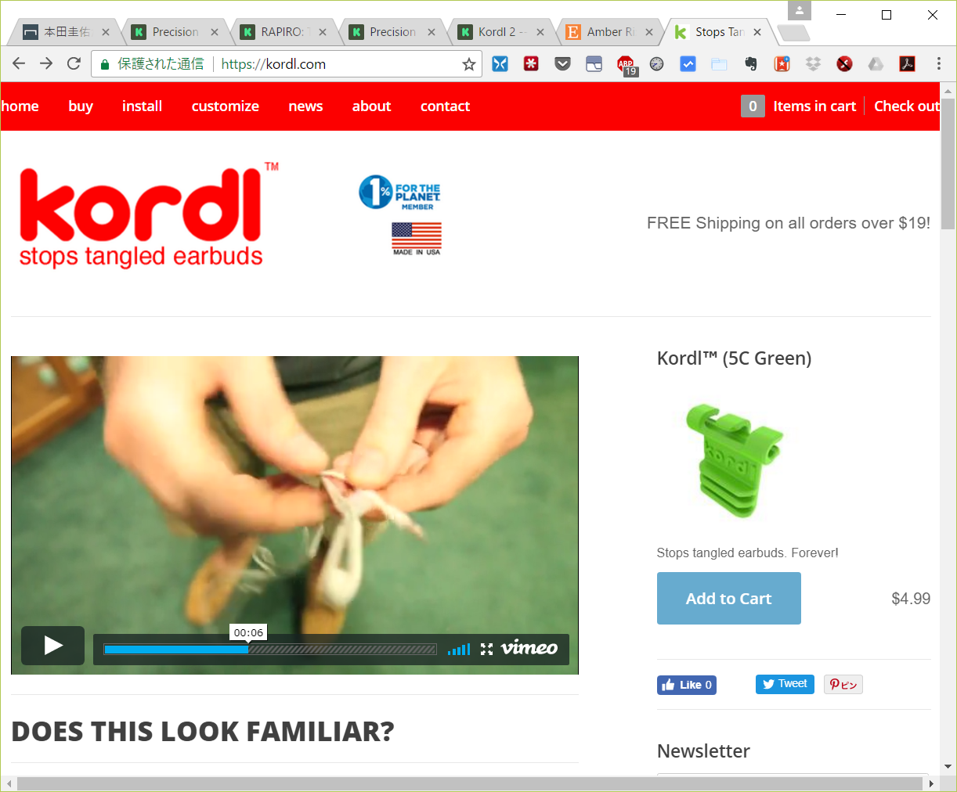
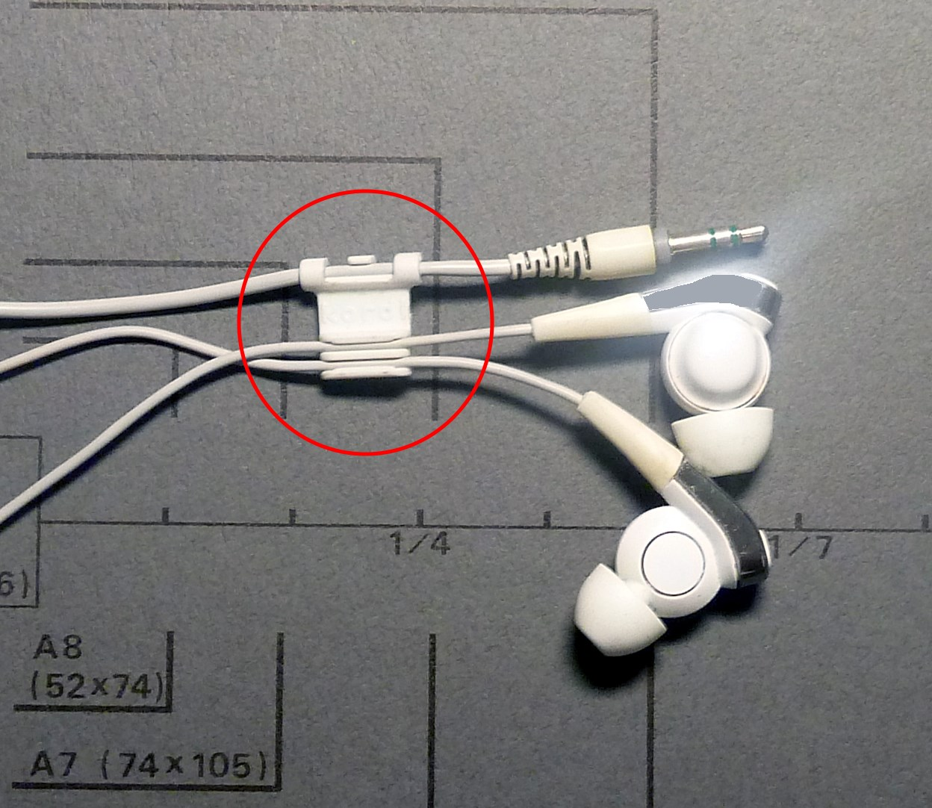

Slide 12
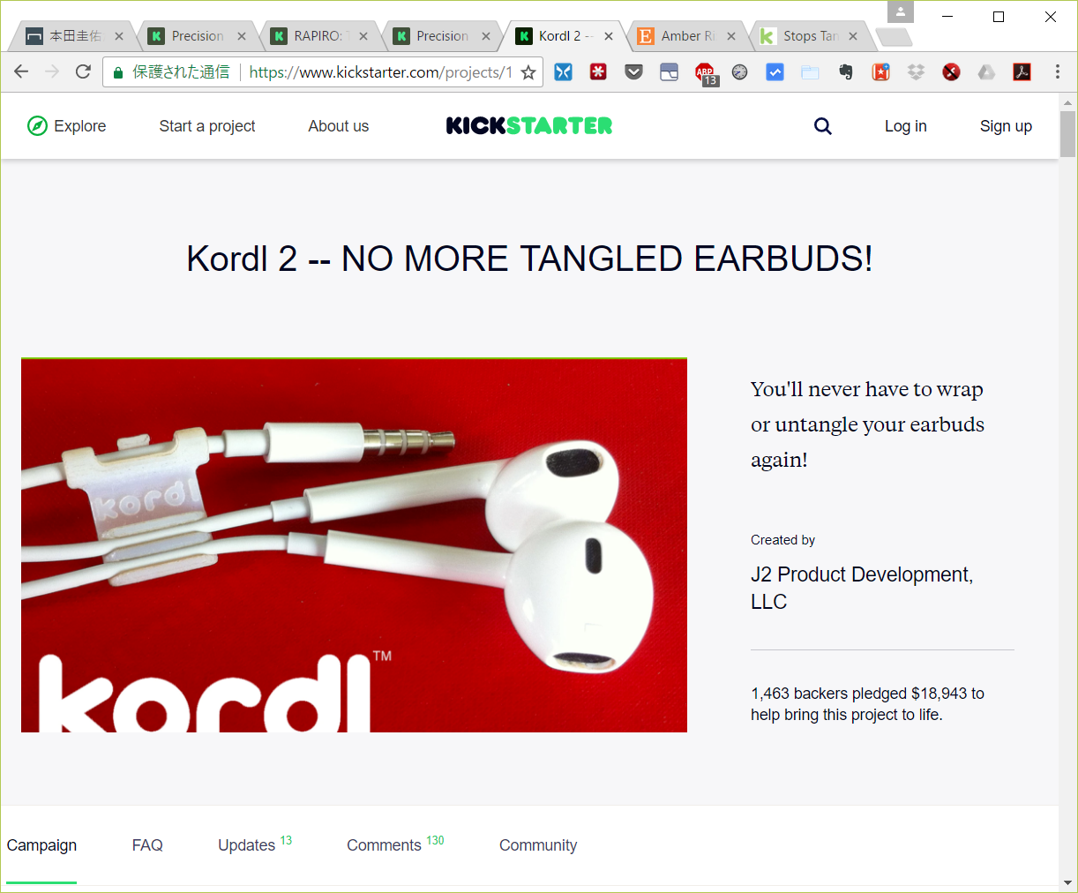

Slide 13
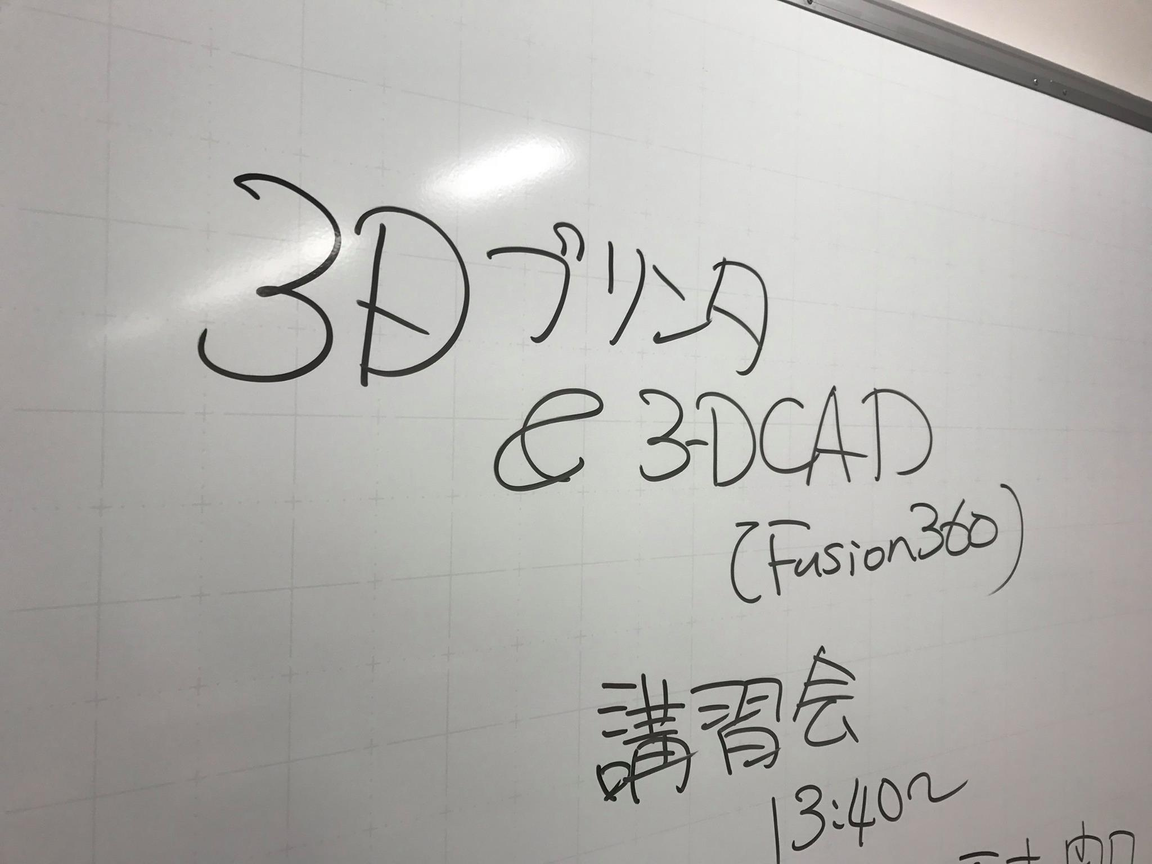
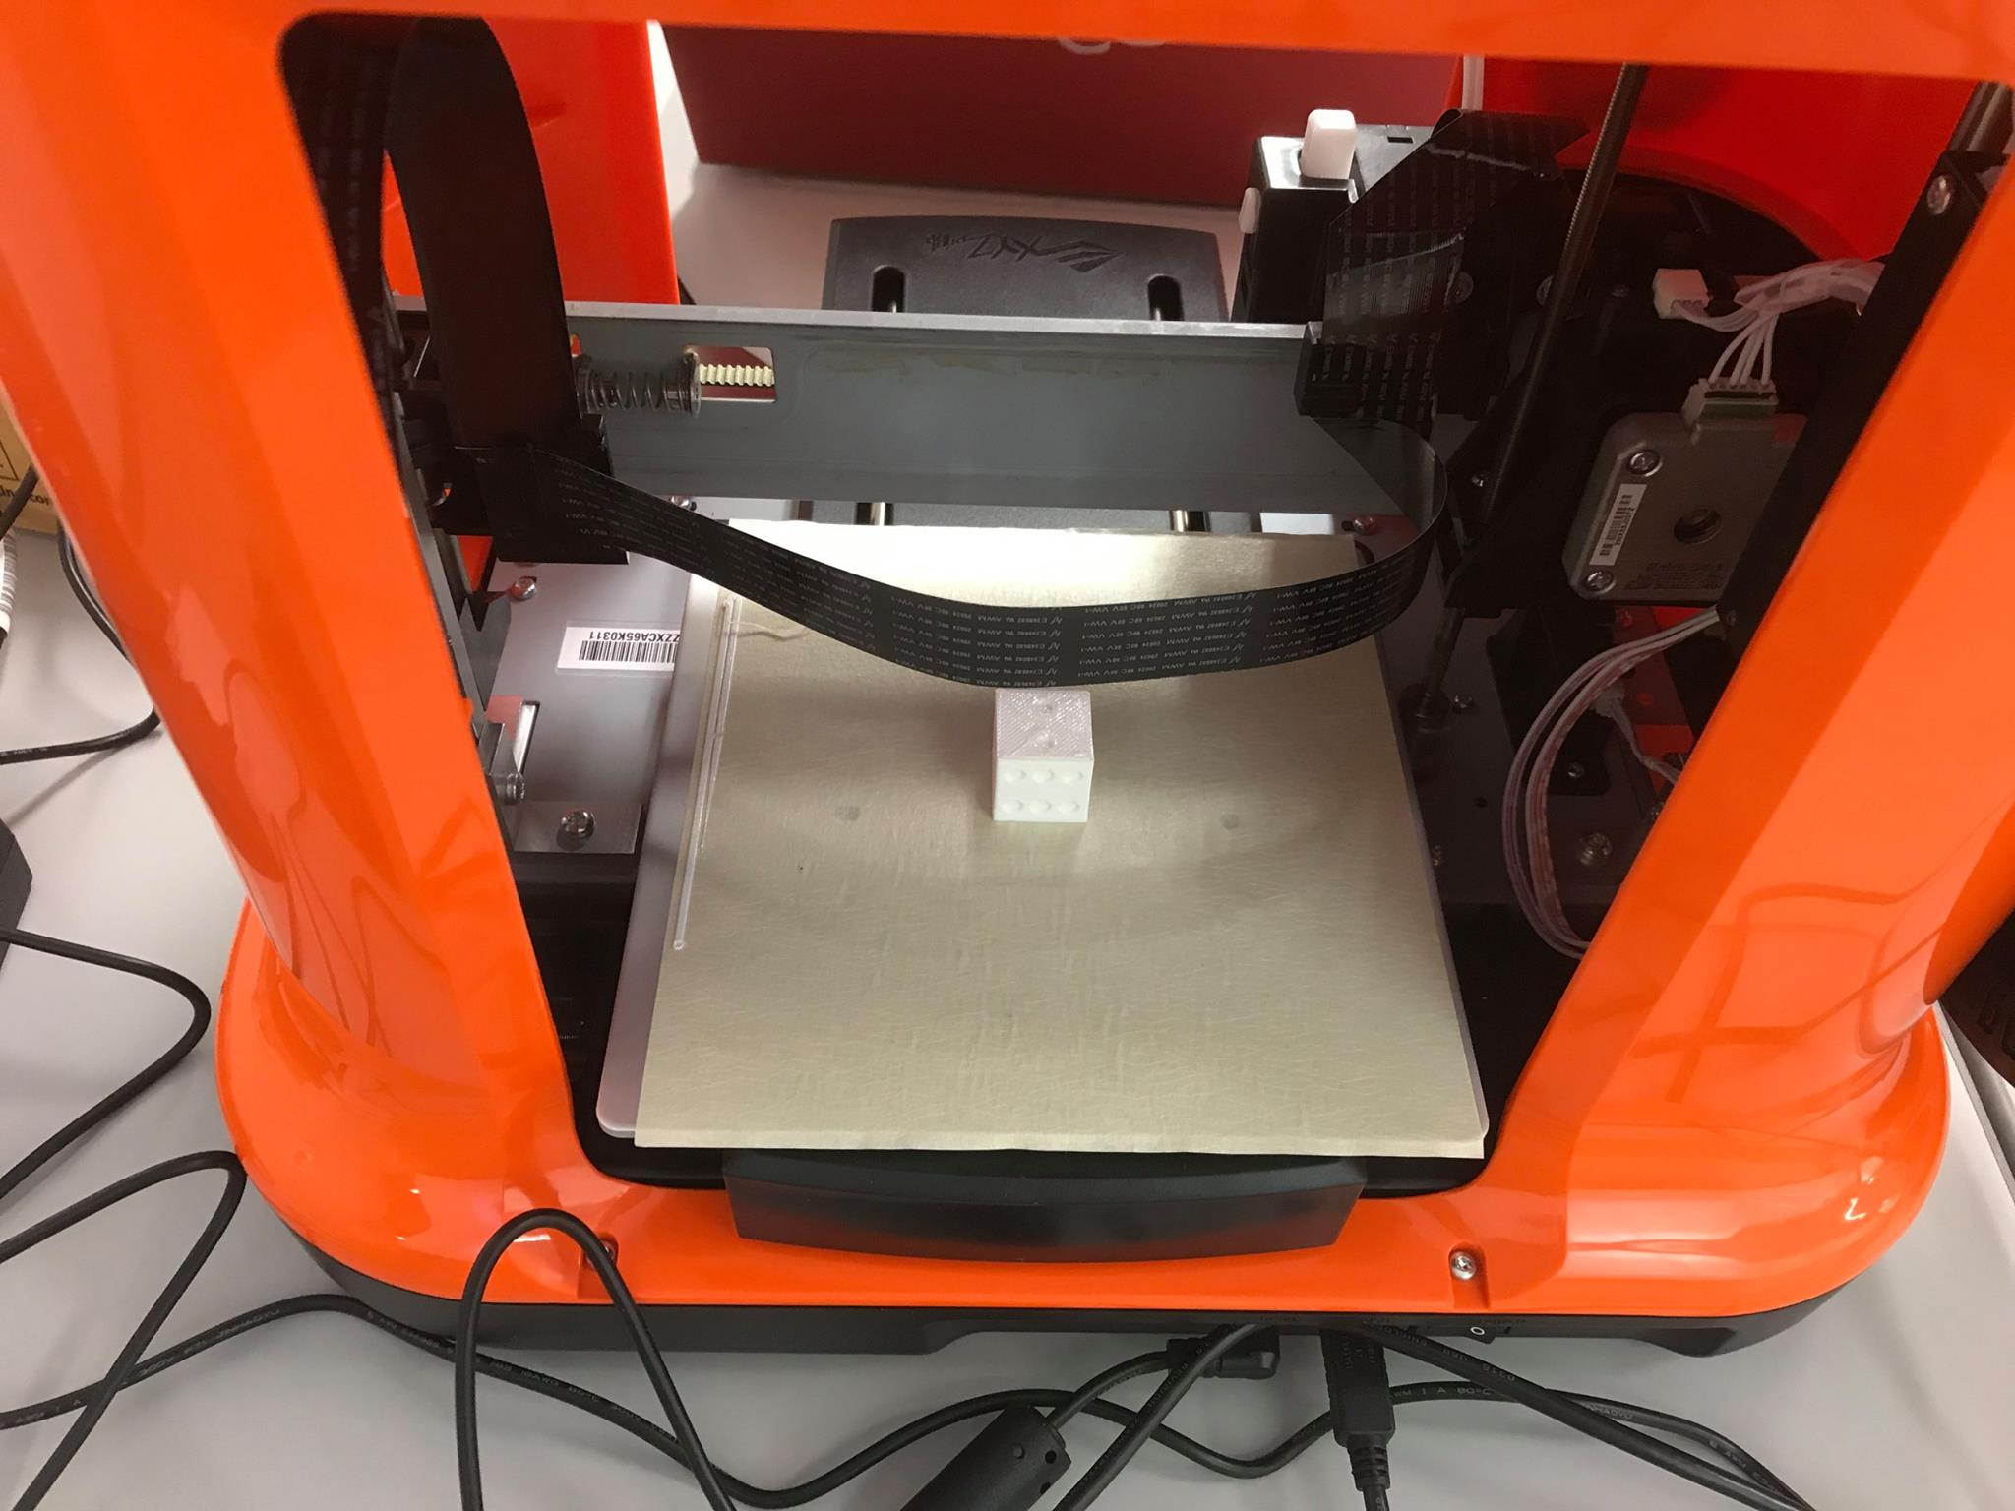
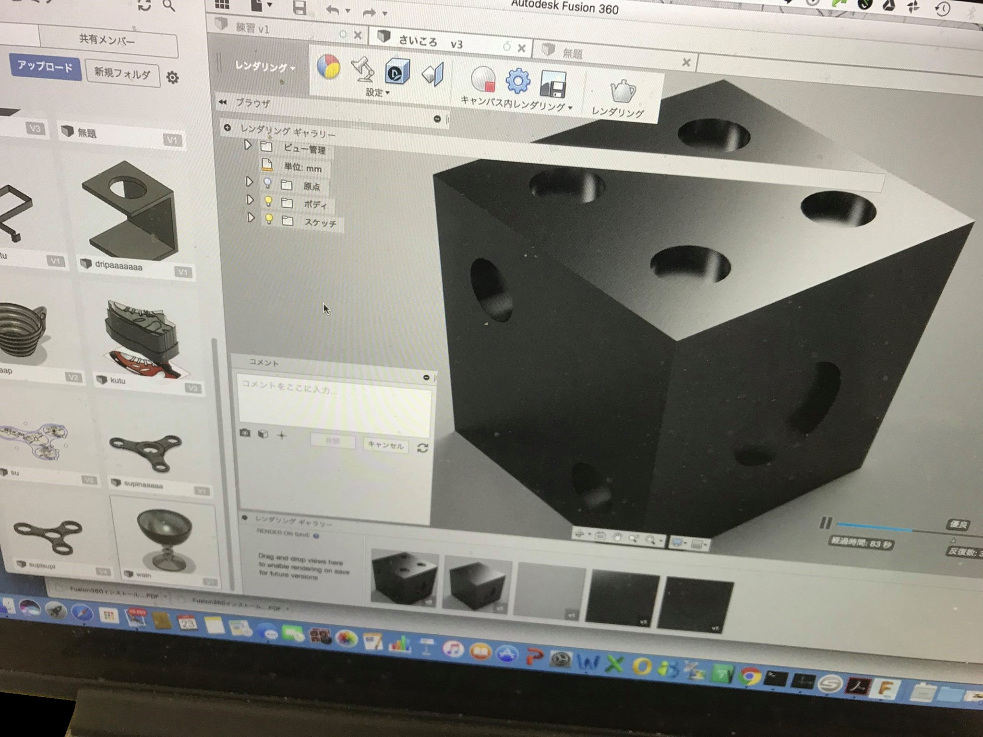
画像提供：見崎大悟准教授
（機械システム工学科）
Notes:
工学院大でも3Dプリンタと3D CADの講習会を実施している
（機シス・見崎先生）

Slide 14
2
Notes:
いままではインターネット経由の話だったけど，ここからは実際に外国の人と対面して，一緒に仕事するときの話をします．就職したあと，仕事で海外に行くことがあるかもしれないし，外国の人が上司や部下になったりするかもしれない．
（同質性の話は後回し）

Slide 15
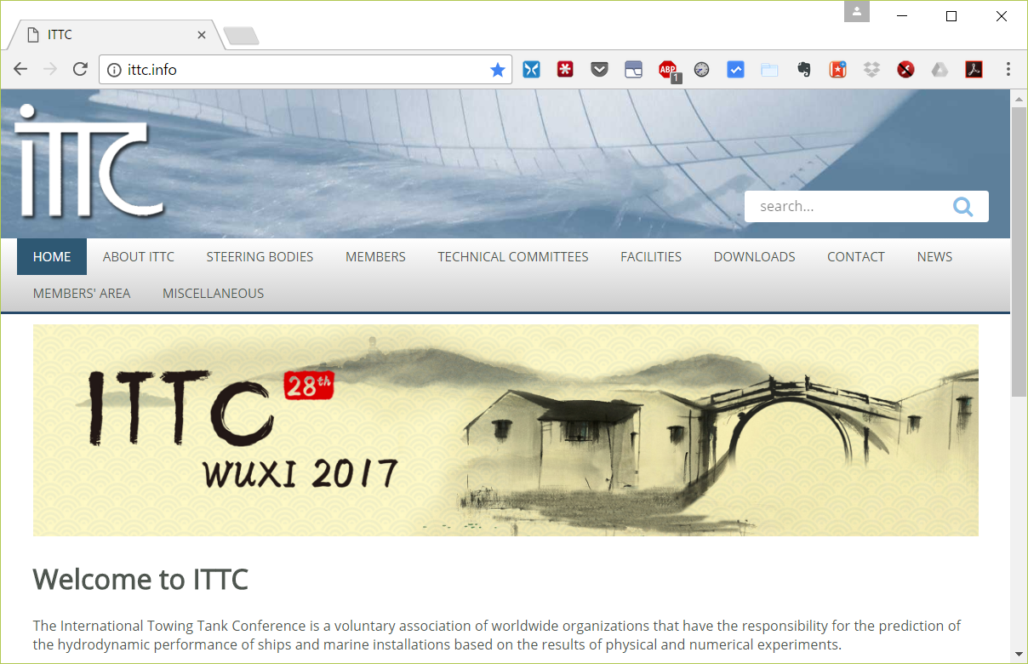
Notes:
ITTC：International Towing Tank Conference
国際曳航水槽委員会
船の性能を実験する方法の国際規格を決めるための委員会
「車検」（自動車検査登録制度）は日本独自のルール，海外では違うルールで運用
（車検が無い国もある）
貨物船やコンテナ船は国境を越えて航行するので，世界統一ルールを作る

Slide 16
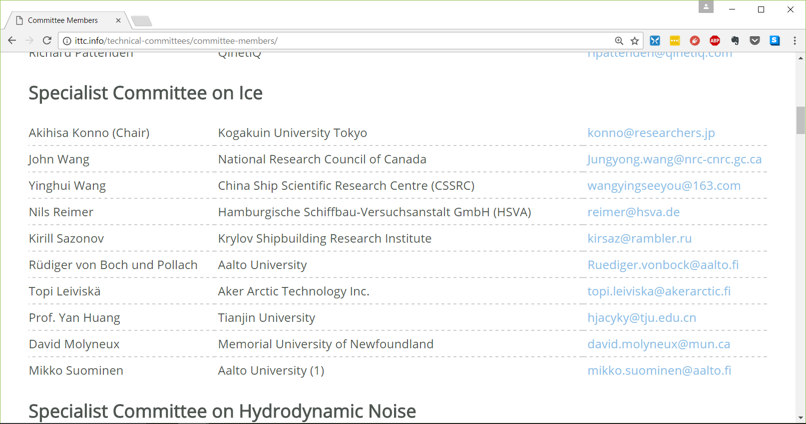
Notes:
Specialist Committee on Ice
直訳すると，氷の専門家委員会
Chairは委員長
第28期（2014～2017）は，金野が委員長
9月に総会が開かれて，そこで報告をしたら，お役御免になる．
いまちょうど最終報告書の締切間際で，とても忙しい．

Slide 17
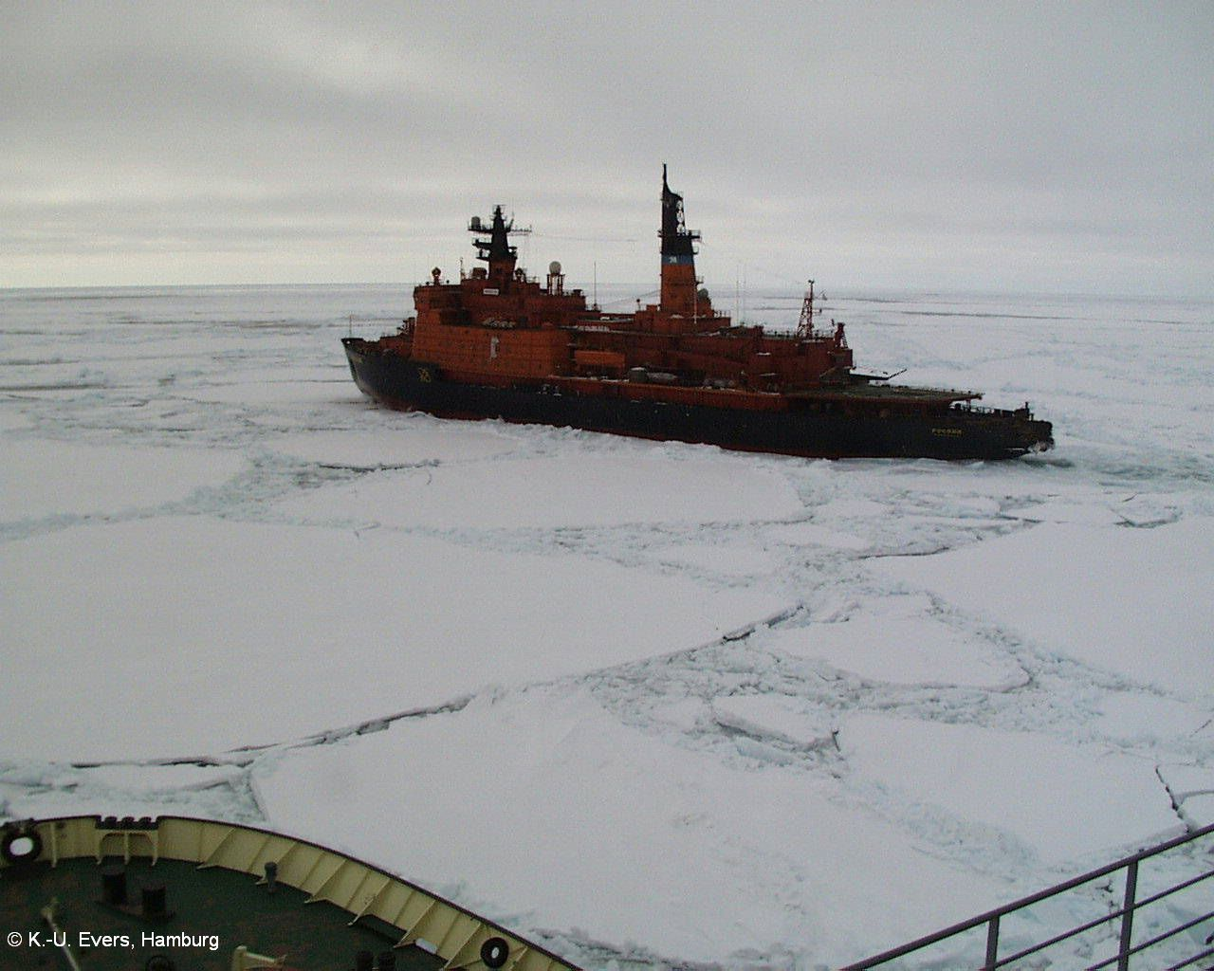
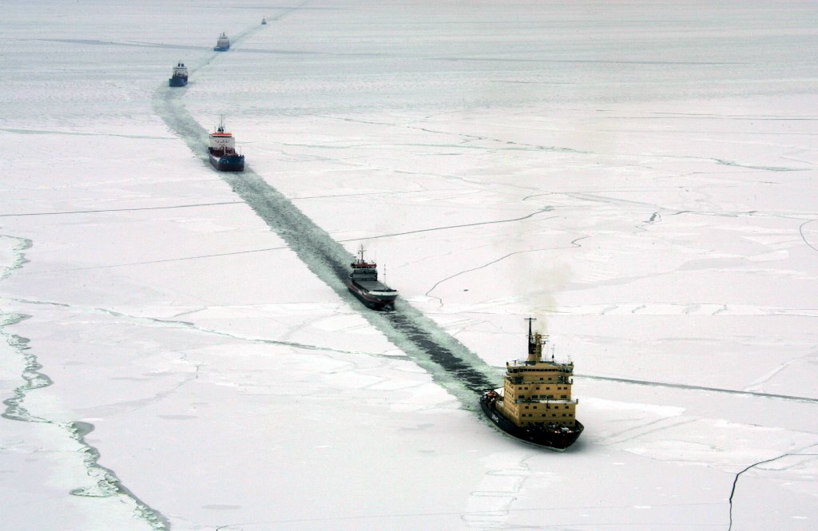
Photo: courtesy of Arctia Ltd.
© K.-U. Evers, HSVA
Notes:
砕氷船と，砕氷はできないけど凍る海でも大丈夫な商船（耐氷船）

Slide 18
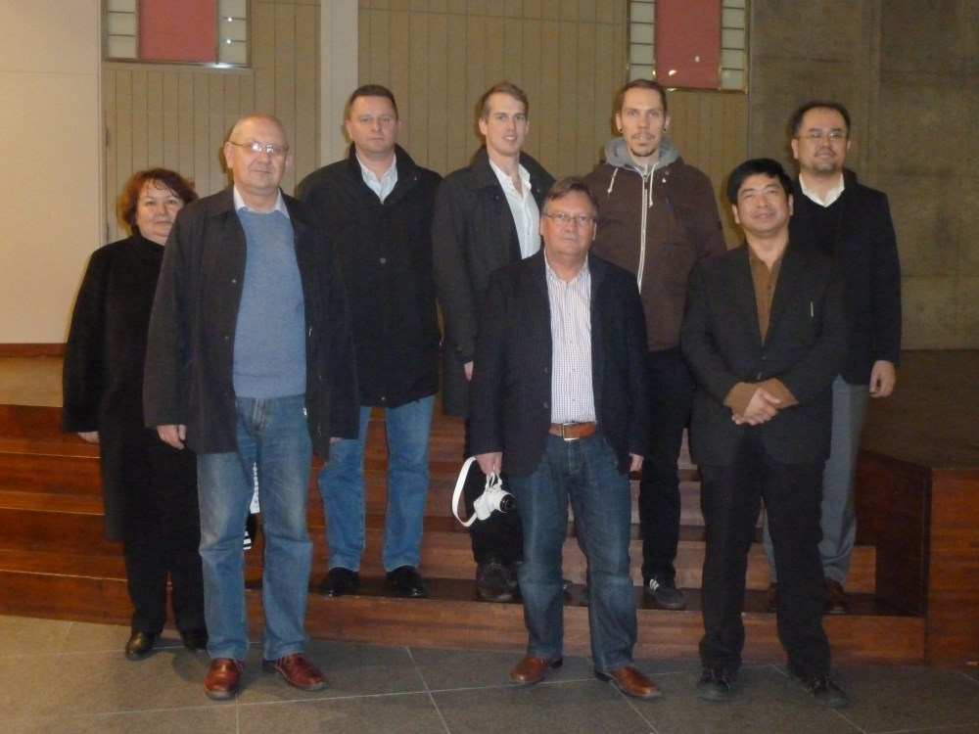
2013/11
Notes:
（ロシア語通訳），ロシア，フィンランド，スウェーデン，ドイツ，フィンランド，カナダ，日本（金野）
2013年11月 ＠ 工学院大学
英語圏の人はいない．あえて言うならカナダ代表だが，Michaelは香港出身で，Michaelの英語がいちばん聞き取りにくい．

Slide 19
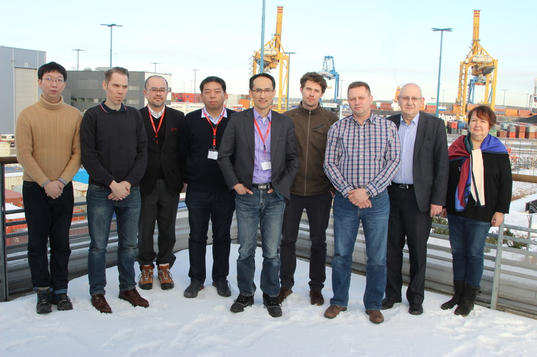
2017/2
Notes:
中国，ドイツ，日本（金野），中国，カナダ，ドイツ，フィンランド，ロシア，（ロシア語通訳）
カナダ代表とフィンランド代表がそれぞれもうひとりずついるが，この会議は欠席．
2017年2月 ＠ フィンランド
Franzは以前はフィンランドのAalto大学の代表だったが，このときはドイツのTUHH（ハンブルグ工科大学）に転職し，そっちの代表．

Slide 20
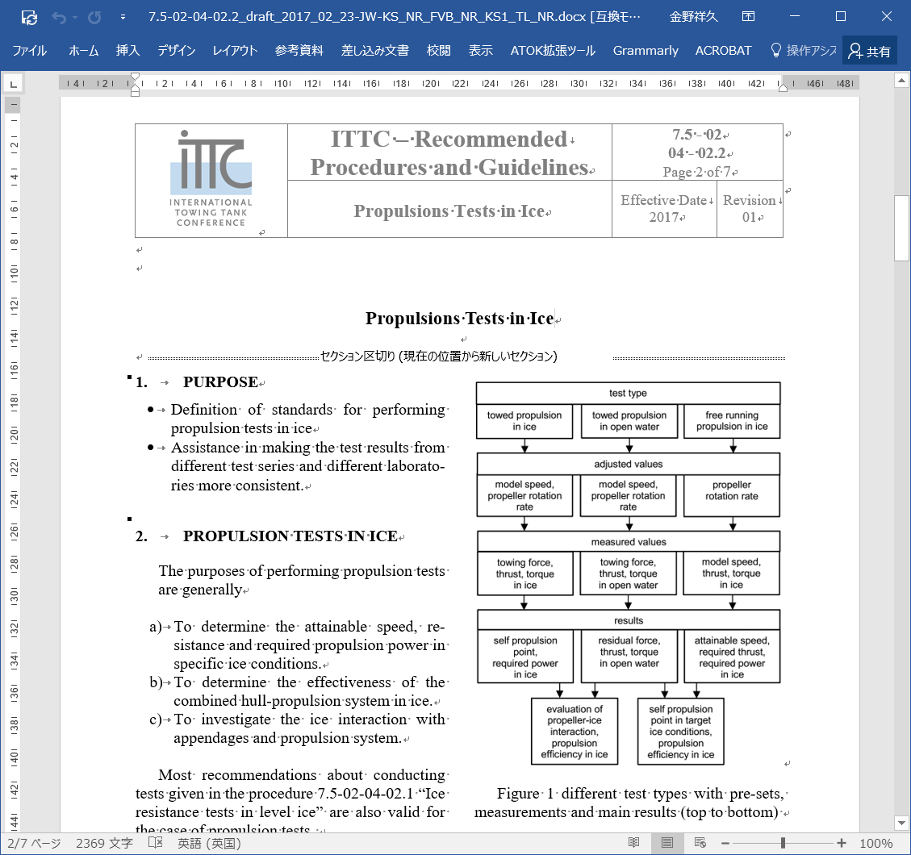
7.5-02-04-02.2_draft_2017_02_23-JW-KS_NR_FVB_NR_KS1_TL_NR
Notes:
「ガイドライン」の例
同僚が同質ではない．大学のクラスメートは年齢や立場が近いが，就職先ではそんなことはない．学生同士のコミュニケーションとは違う．
（いまの1年生が子どものときの仮面ライダー：555（ファイズ））
「正しいことをやる」
委員長として：フラット，ニュートラル
委員に対する理解，信頼，尊敬
ときには日本の権益を守るために，意見を主張して通さなければならないことも

Slide 21
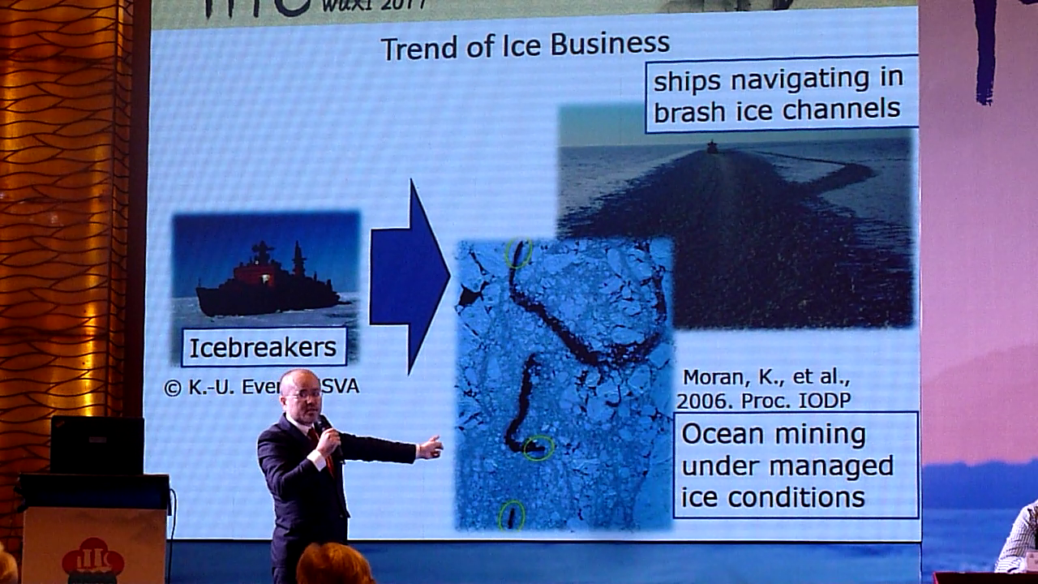
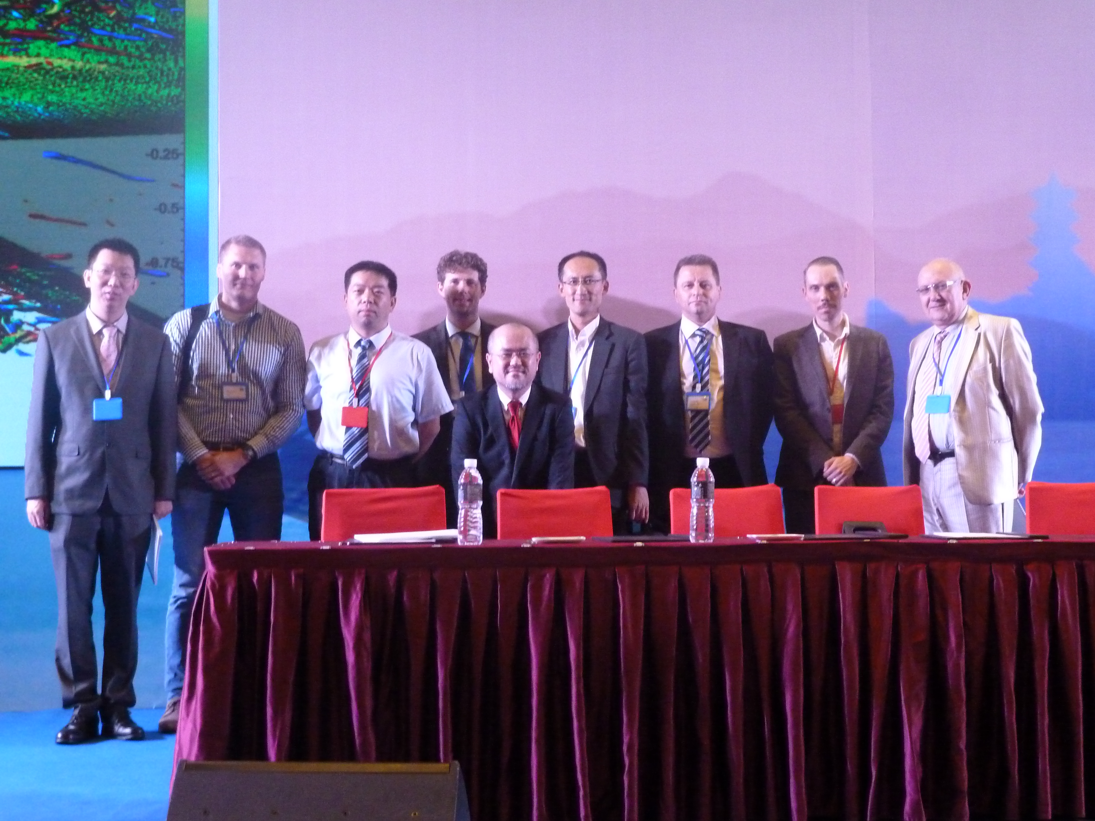
2017/9/21
Wuxi, China

Slide 22
3
Notes:
2016年4月から1年間，ノルウェーに滞在し，ノルウェー科学技術大学（NTNU）で研究活動してきた．

Slide 23
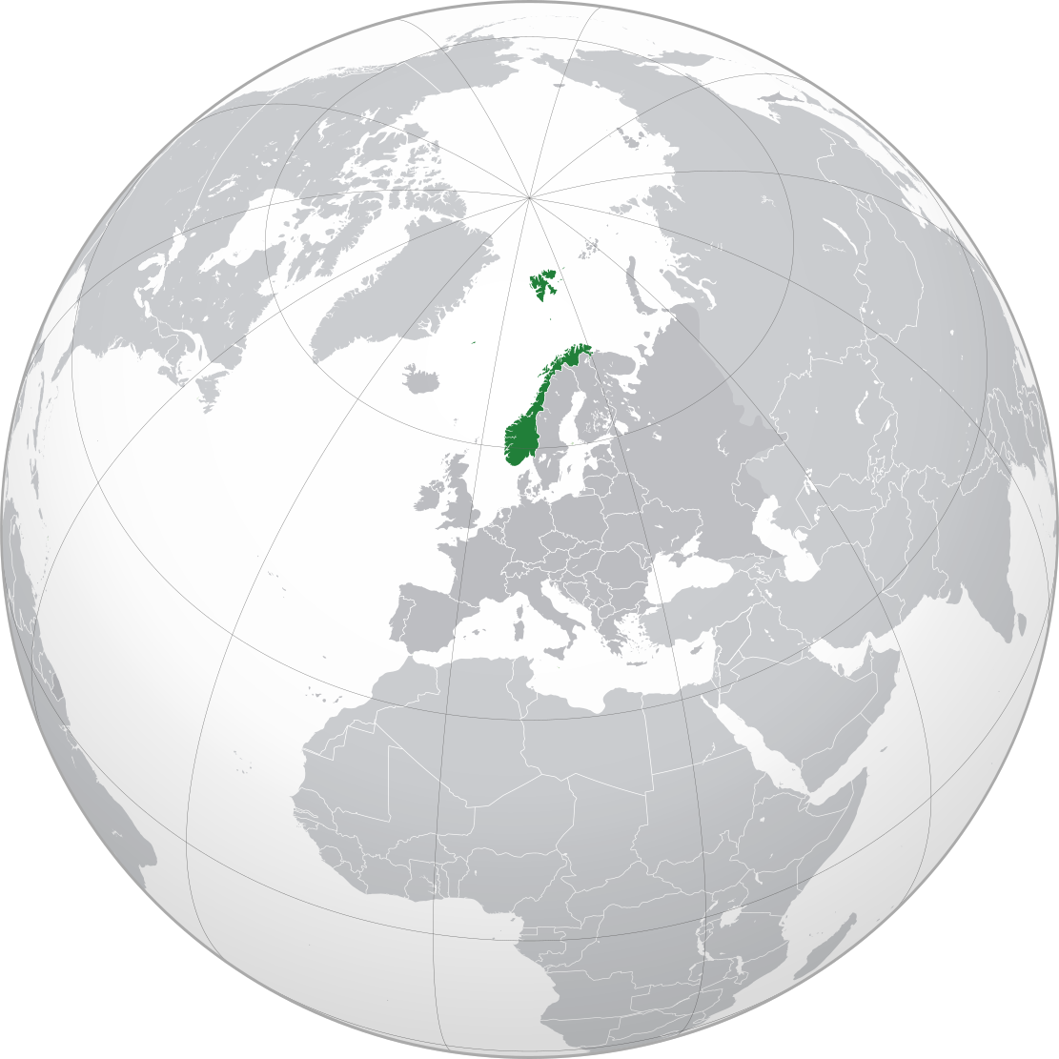
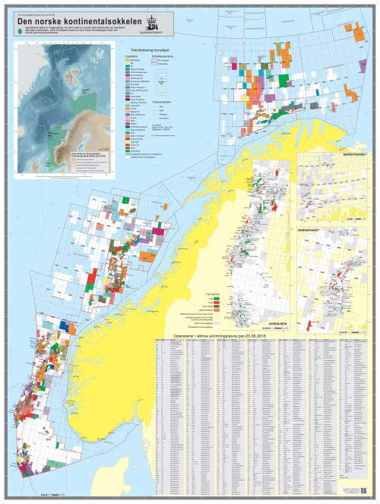
By Norwegian Petroleum Directorate (NPD)
By Hayden120 and NuclearVacuum
Notes:
ノルウェー：面積323,787km^2（本土のみ，32万平方キロ，世界68位），人口≒5百万人（世界116位）
日本：面積377,972km^2（38万平方キロ，世界62位），人口≒1億3千万（世界10位）
人口密度がおおよそ20分の1
海に石油・天然ガス田がある．資源輸出国で，豊かな国．

Slide 24
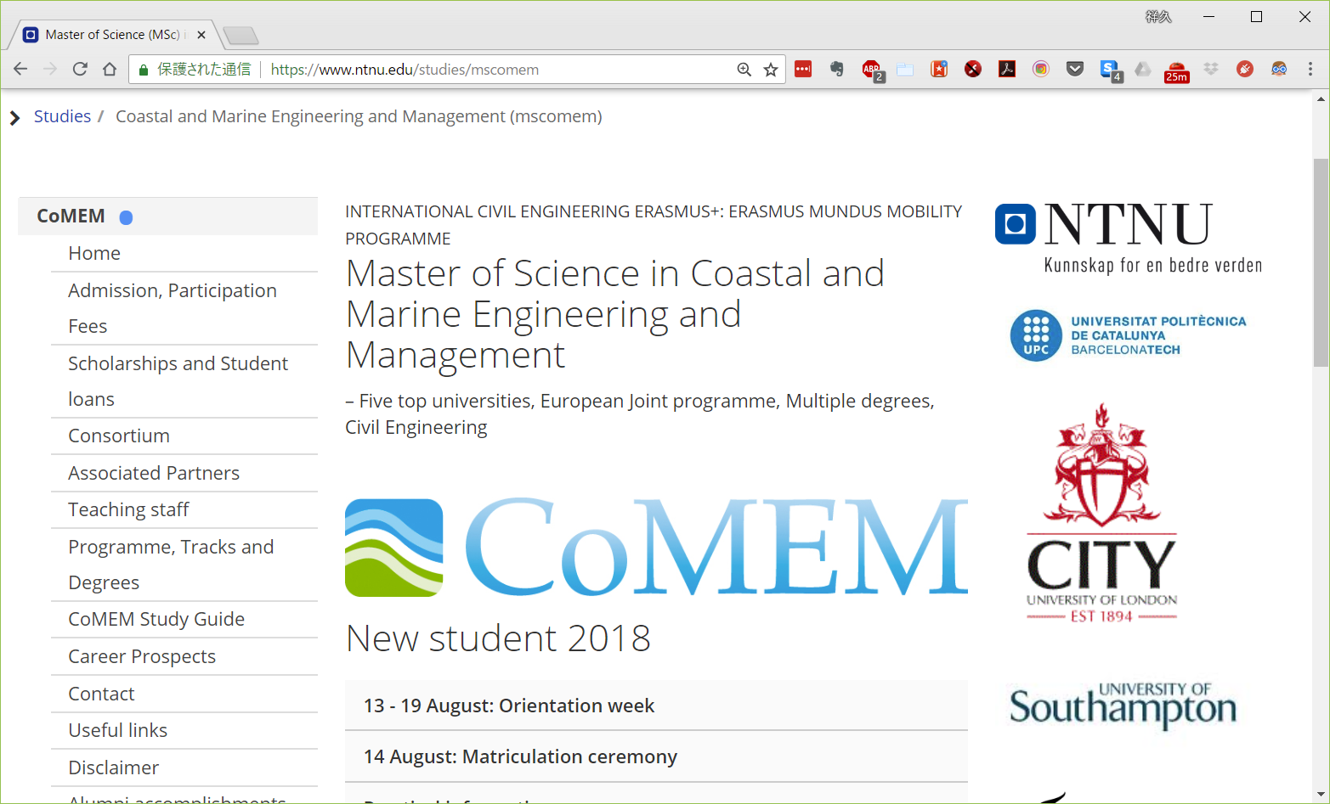
Notes:
The Erasmus Mundus Master Course in Coastal and Marine Engineering and Management (CoMEM)
修士課程，2年間，英語
5つの大学の合同プログラム：NTNU，カタルーニャ工科大（スペイン），デルフト工科大（オランダ），ロンドン市立大，サザンプトン大（イギリス）
さっきの参加者は，インターネット検索でこのプログラムを見つけて，応募し，参加している．

Slide 25
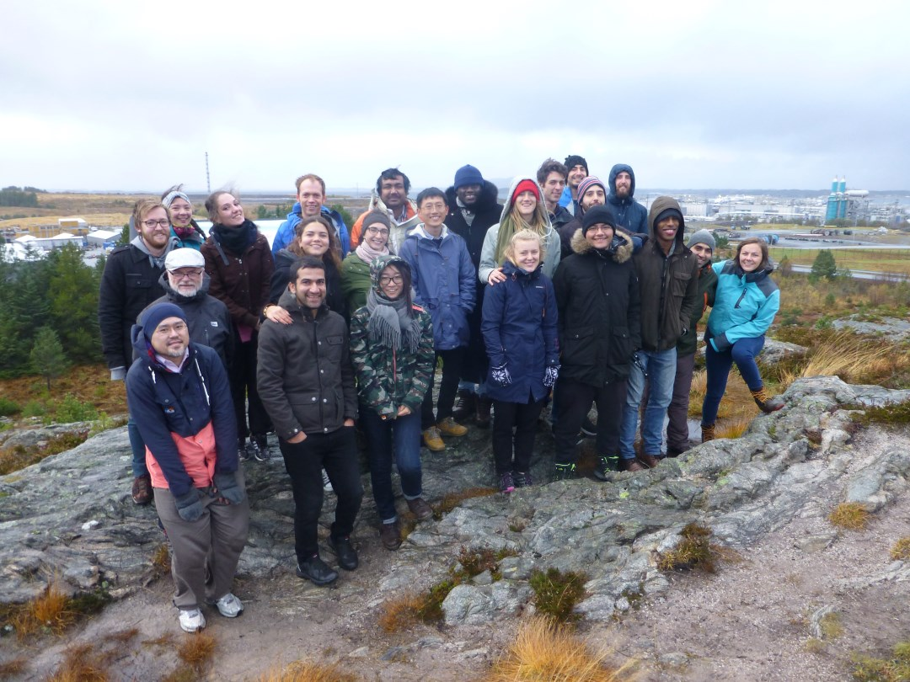
Notes:
CoMEMエクスカージョン
アメリカ、イラン、エジプト、カナダ、中国，フィジー、などなど。エクスカーションの参加者は28人でしたが、国籍は（金野の日本を含めて）14カ国に渡っている。

Slide 26
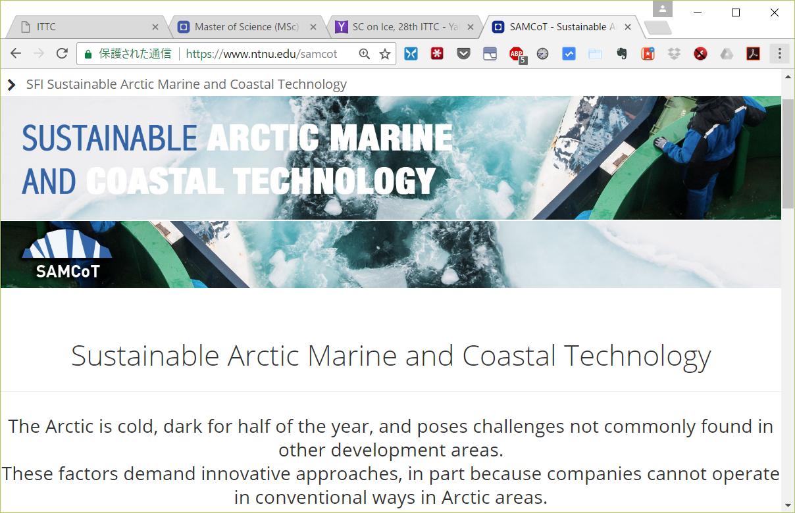
Notes:
NTNU（ノルウェー科学技術大学）
SAMCoTプロジェクト（持続的な極域海洋・沿岸工学）

Slide 27
From: SAMCoT Annual Report 2015
Notes:
博士課程の学生
多くの国で，博士課程は「仕事」．奨学金をもらって研究する．
Andreiはベラルーシ人
ベラルーシ，ロシア，ドイツ，ロシア，スウェーデン，フランス，タジキスタン，ドイツ，オランダ，フィンランド，ロシア，オランダ，ノルウェー，ノルウェー，タジキスタン，ロシア
ノルウェー，中国，ロシア，ノルウェー，ロシア，ノルウェー，ノルウェー，エチオピア，ノルウェー

Slide 28
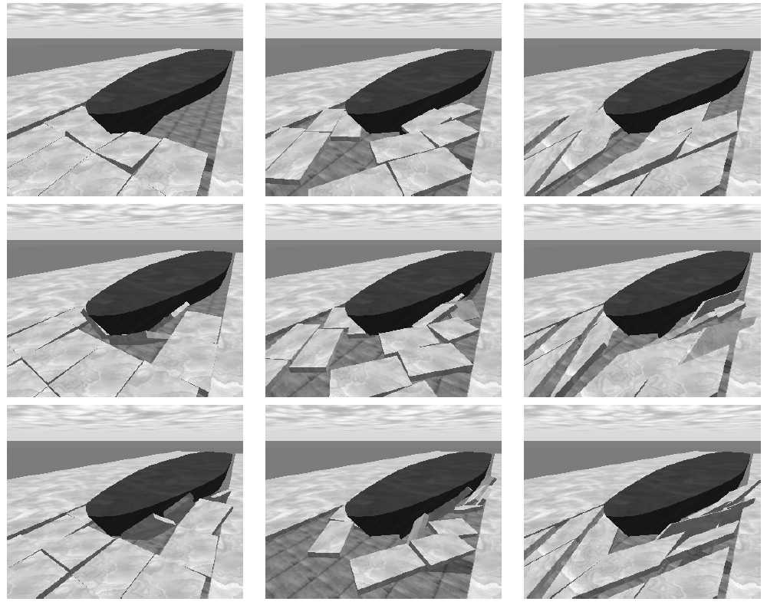
Konno & Mizuki,
IAHR 2006
Notes:
物理ベースモデリングという解析手法を氷海工学に応用した最初の例．だからパイオニアとして認知されている．

Slide 29
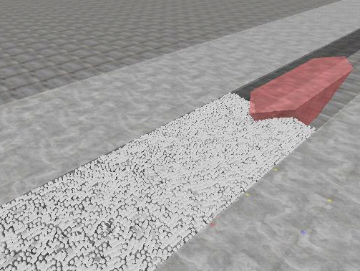
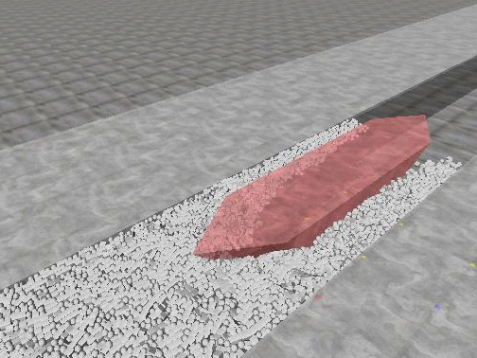
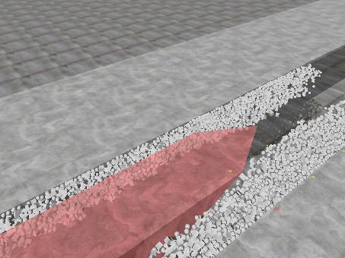
Photo: courtesy of
Arctia Ltd.

